Slide 1
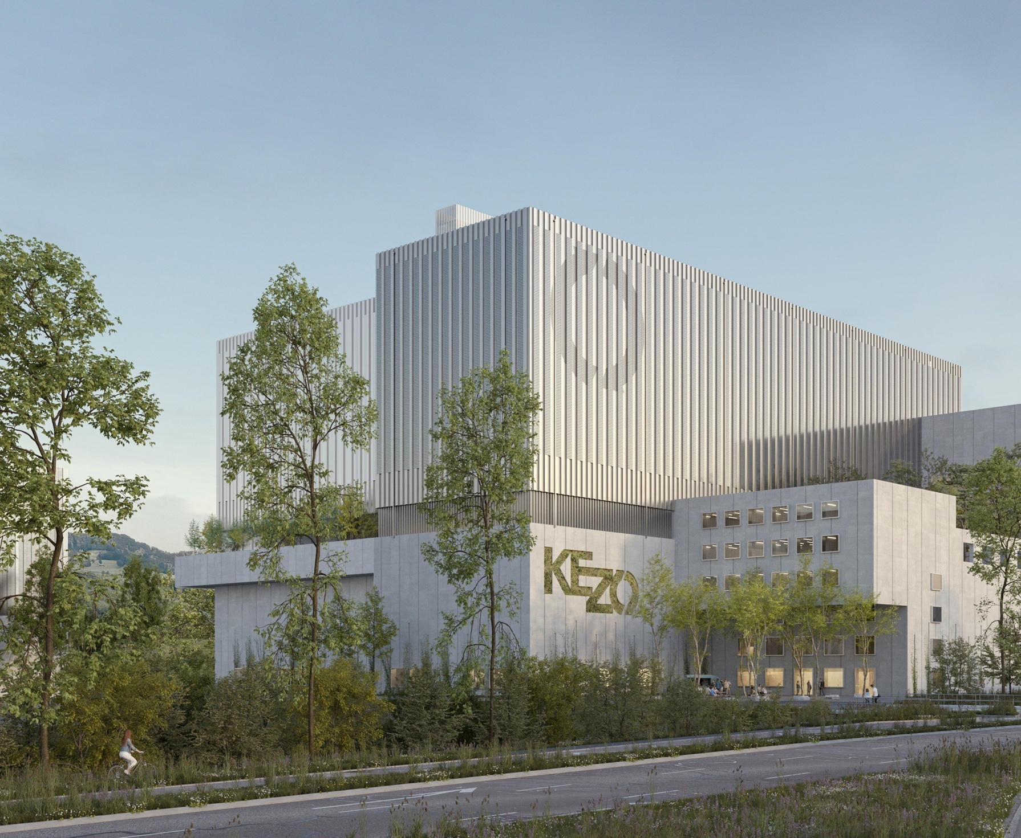
KEZO-Ersatzneubau
Masterplan –
für eine sichere und nachhaltige Zukunft
Infoveranstaltung vom 7. Mai 2026

Slide 2
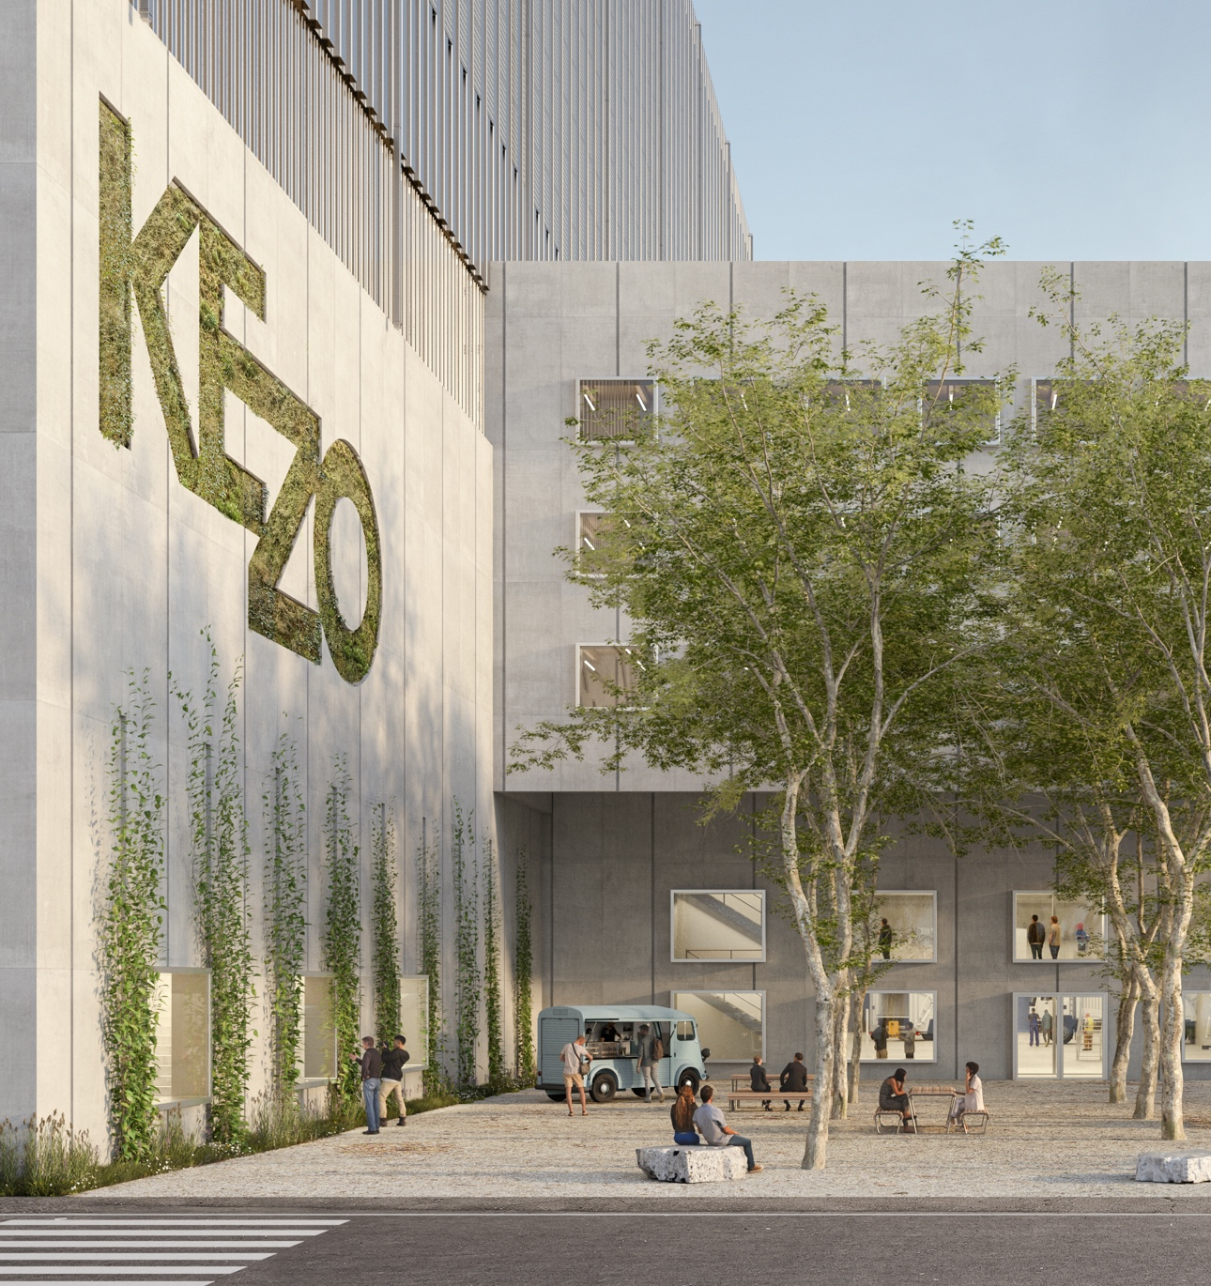
Ziele des heutigen Abends
Informationen aus erster Hand
Präsentation des Masterplans
Weitere Schritte aufzeigen (politisch, organisatorisch, planerisch)
Fragen klären
Rückmeldungen aus der Bevölkerung

Slide 3
Ablauf der Veranstaltung
Begrüssung und Einleitung
Die neue Anlage
CO₂-Abscheidung
Fernwärme
Bedeutung des Projekts für Hinwil
Fazit und Ausblick
Fragerunde
Apéro und individuelle Gespräche an den Stellwänden

Slide 4
Referenten und Projektteam
Dr. Christian Schucan Verwaltungsratspräsident KEZO
Andreas Bühler Gemeindepräsident Gemeinde Hinwil
Christina Haffter Gemeinderätin Gemeinde Hinwil
Steffen Schrodt Geschäftsführer und stv. Projektleiter KEZO
Urs Dubs Leiter Projekte & Innovation KEZO
Christina Kohl Projektleitung Masterplan/Gestaltungsplan EBP
Andres Kronenberg Gesamt-Projektleiter Ramboll
Arndt Fiedler Projektleiter Bautechnik FBI
Johannes Süssbier Architekt Penzel Valier
Maurus Schifferli Landschaftsarchitekt

Slide 5
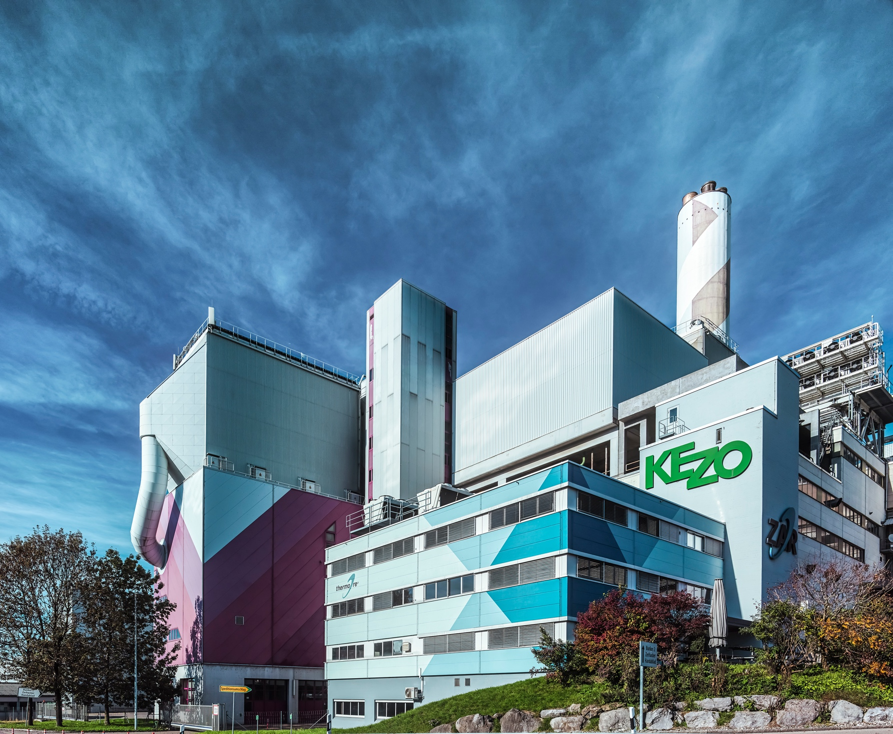
Einleitung und Ausgangslage
Dr. Christian Schucan
Verwaltungsratspräsident KEZO

Slide 6
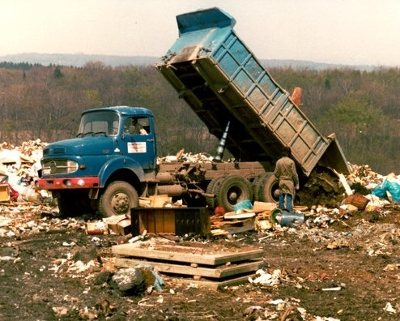
Abfall früher …
Das Deponieren von Abfall:
verursacht klimaschädliche Gase
kontaminiert das Grundwasser
führt zu grossem Landbedarf
gefährdet Mensch und Tier
Abfallbehandlung in der Schweiz in den 70er-Jahren
Notes:
Vor der Errichtung von Kehrichtverwertungsanlagen hat man den Kehricht deponiert oder einfach im Wald oder hinter dem Haus entsorgt
Gefährdung von Menschen, Tier und Natur zufolge…

Slide 7
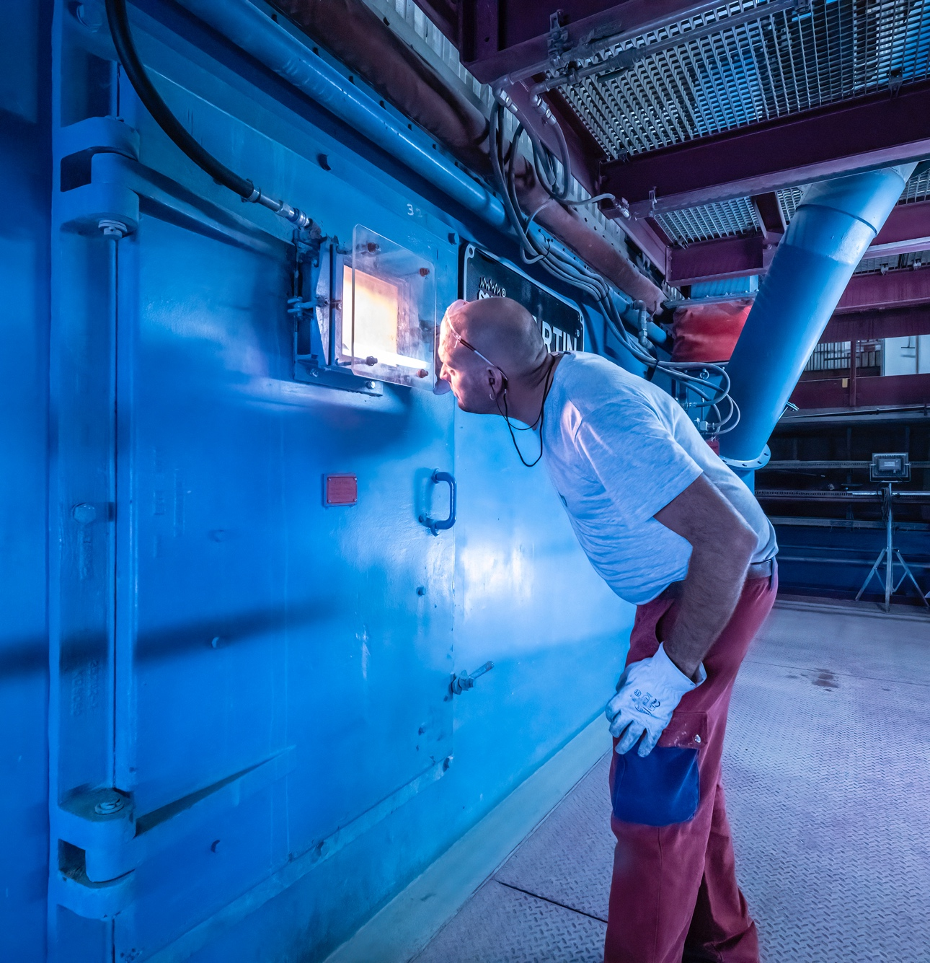
… und heute
Die thermische Verwertung von Abfall:
reduziert Volumen und Gewicht des Abfalls
beseitigt Krankheitserreger
reduziert klimaschädliche Gase
gewinnt Wertstoffe zurück
produziert wertvolle Energie in Form von Wärme und Strom
Notes:
Vor der Errichtung von Kehrichtverwertungsanlagen hat man den Kehricht deponiert oder einfach im Wald oder hinter dem Haus entsorgt
Gefährdung von Menschen, Tier und Natur zufolge…

Slide 8
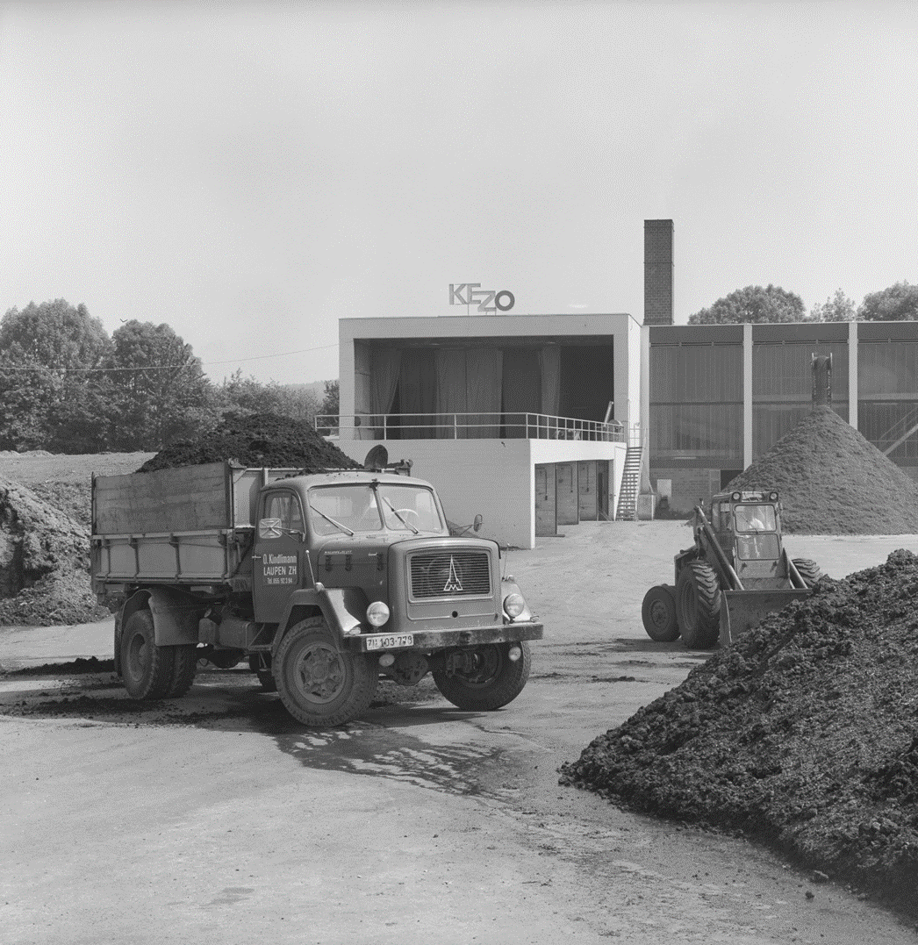
Der Zweckverband KEZO
Geschichte
1961 Gründung der KEZO (18 Gmd.)
1963 Eröffnung Kehricht-Kompostieranlage
1971 Erster Verbrennungsofen
1976 Verbrennungsöfen 2 und 3
1992 Rauchgas-Waschanlage
1996 Ersatz Ofen 1
Früher: Reine Abfallverbrennung
Heute: Ganzheitliche Ressourcenwirtschaft
Notes:
Gründung 1961
Kompostanlage hat nie richtig funktioniert
1976 Öfen 2 und 3
50-Jährig

Slide 9
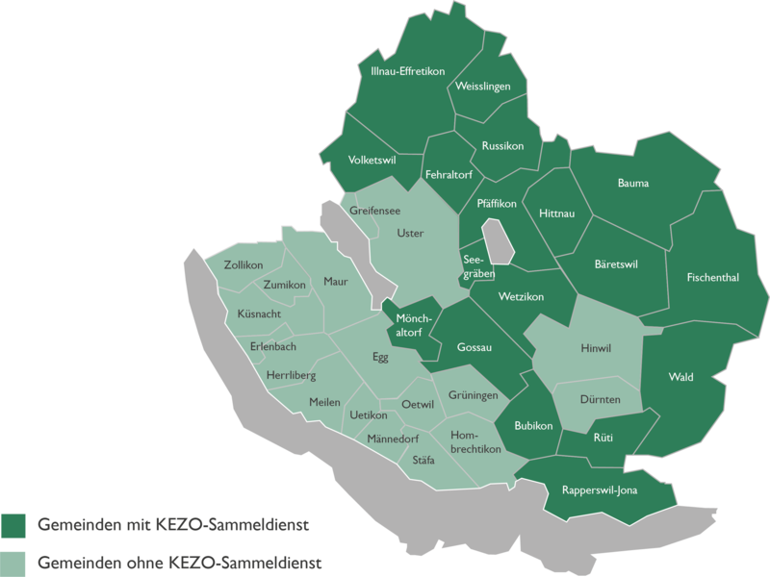
Der Zweckverband KEZO
Die KEZO gehört 36 politischen Gemeinden im Zürcher Oberland inkl. Rapperswil-Jona.
Kernaufgabe ist es, Siedlungsabfälle zuverlässig bei minimalen Emissionen thermisch zu verwerten und dabei möglichst effizient Energie und Wertstoffe aus dem Abfall zurückzugewinnen.
Notes:
36 Gemeinde, ca. 365‘000 Einwohner
Kernaufgabe Siedlungsabfälle thermisch verwerten
Energiegewinnung

Slide 10
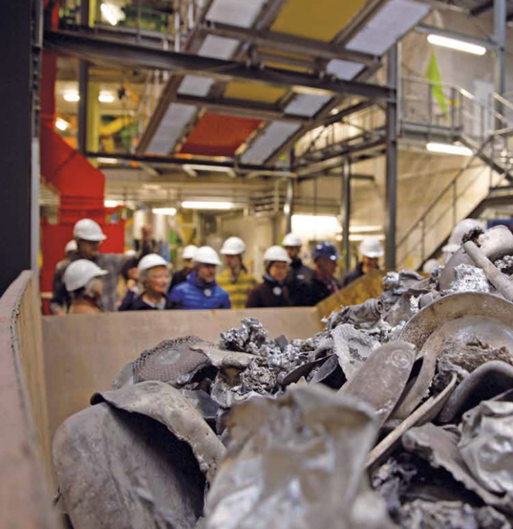
Die KEZO heute
Eckdaten
47 Mitarbeitende für KVA
190’000 Tonnen Kehricht pro Jahr
3 Öfen im 24/7-Betrieb
Strom für 32’500 Haushalte
Lieferung Fernwärme Hinwil & Wetzikon
Notes:
Die KEZO hat einen Betriebsführungsvertrag für die ZAVRe
+ >20 Mitarbeiter

Slide 11
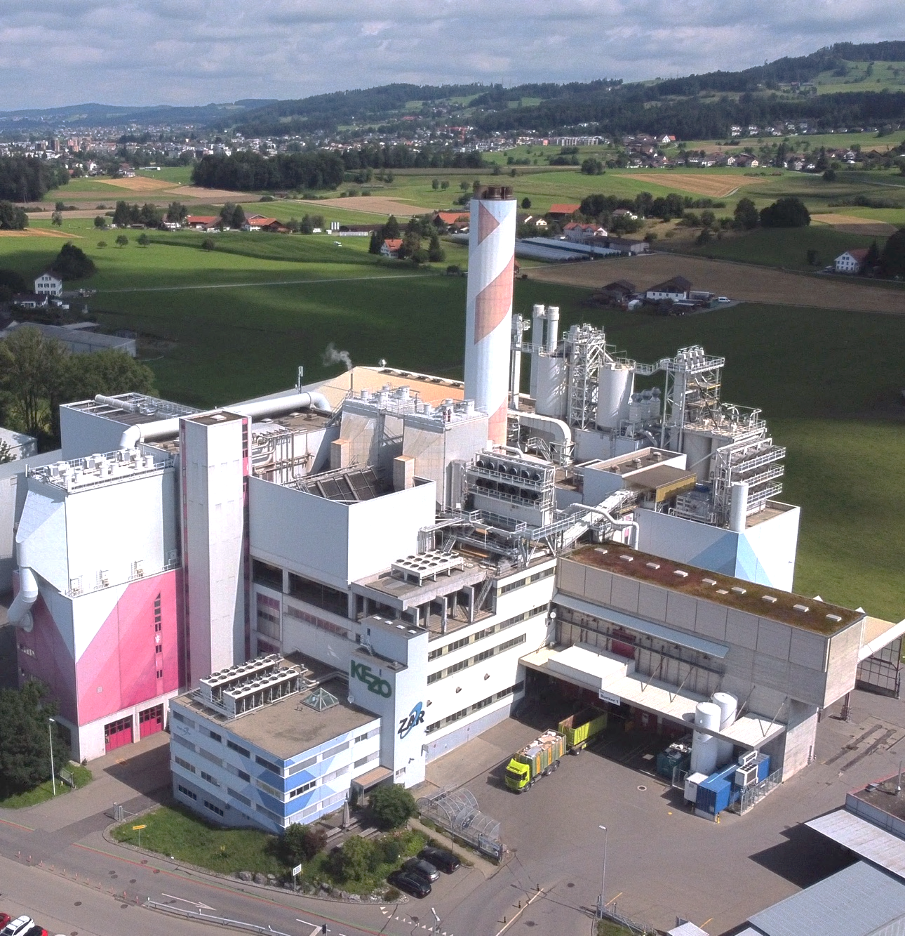
Warum ein Ersatzneubau?
Die KEZO erfüllt seit über 50 Jahren eine zentrale Aufgabe für die Region
Die Anlage ist nach wie vor funktionstüchtig, kommt aber ans Ende ihrer Lebensdauer
Seit 1970 wurde Anlage mehrfach erweitert → heute ist sie komplex und im Betrieb und energetisch nicht effizient
Anforderungen punkto Effizienz und Logistik haben sich seither verändert
Gesetzgeber gibt Rahmenbedingungen vor, die langfristig nicht mehr erfüllt werden können

Slide 12
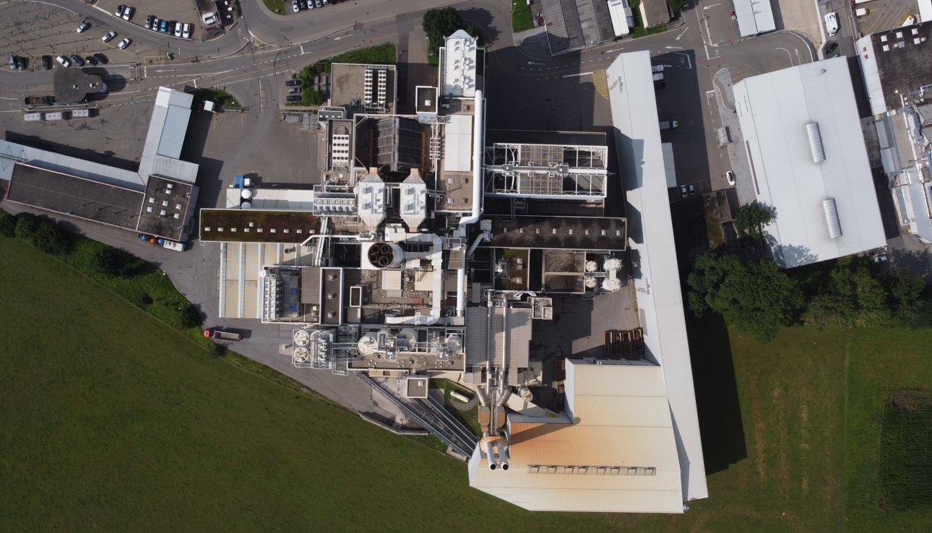
Warum ein Ersatzneubau?
Jetzt haben wir die Chance, das gesamte Areal neu und zukunftsfähig zu gestalten
Wir planen nicht nur eine neue Anlage – wir gestalten das ganze Areal für die nächsten Jahrzehnte.

Slide 13
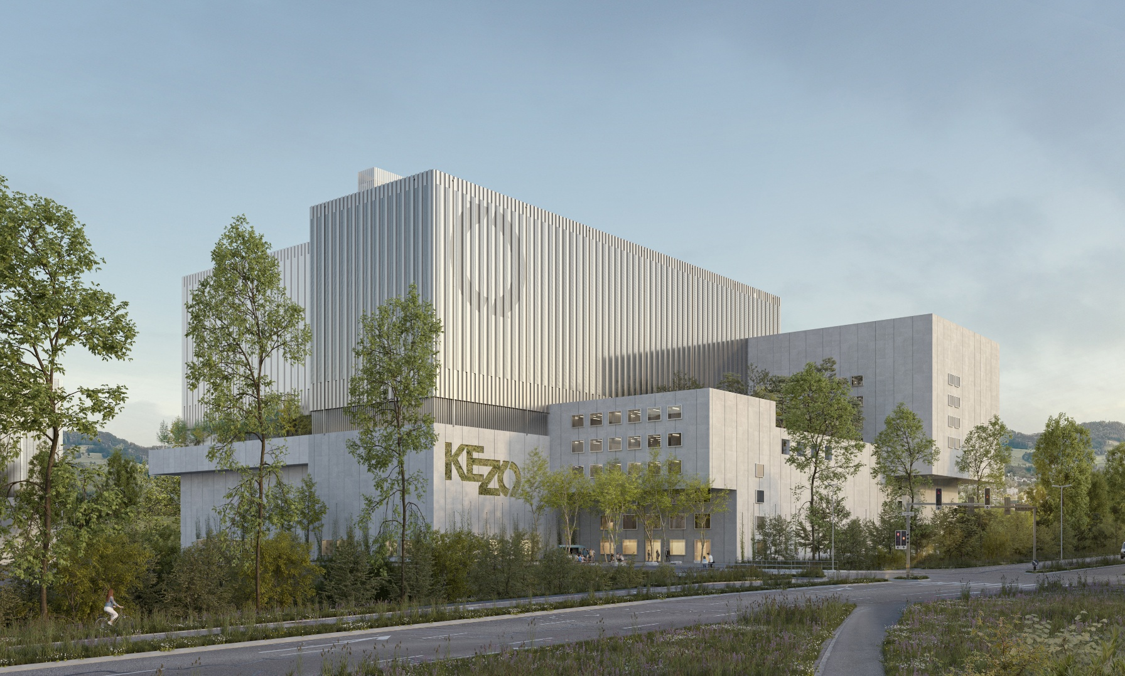
Die neue Anlage
Urs Dubs
Projektleiter Ersatzneubau

Slide 14
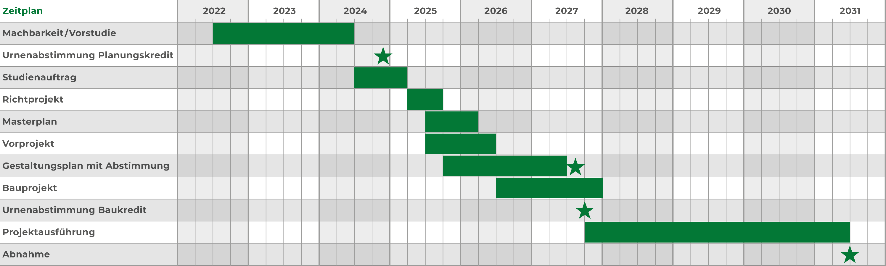
Termine und Meilensteine

Slide 15
Kennzahlen bestehende Anlage vs. Ersatzneubau
 | KEZO heute | KEZO-Ersatzneubau
Anzahl Ofenlinien | 2x 45’000 t/a 1x 90’000 t/a | 1x 120’000 t/a
CO₂-Abscheidung | 0 | 120‘000 t/a (etappiert)
Wärmeexport | 25 GWh Fernwärme 35 GWh Gewächshäuser | 150 GWh Fernwärme 35 GWh Gewächshäuser
Wärmespeicher für Fernwärme | nein | ja
Stromexport | 110 GWh | ~ 80 GWh
Photovoltaik | nein | ja
Bunkerkapazität | 5 Tage | ~14 Tage
ENE-Wert (gem. VVEA mind. 0.85) | 0.56 | > 1.0
Energiemanagement | stromgeführt | wärmegeführt
Notes:
Hier der Vergleich zwischen der KEZO heute und 2028
Hervorzuheben ist die
Anzahl der Ofenlinien
Wärmeexport
Verfügbarkeit (die s.g. Reisezeit «von Revision zu Revision»)
Wärmegeführt

Slide 16
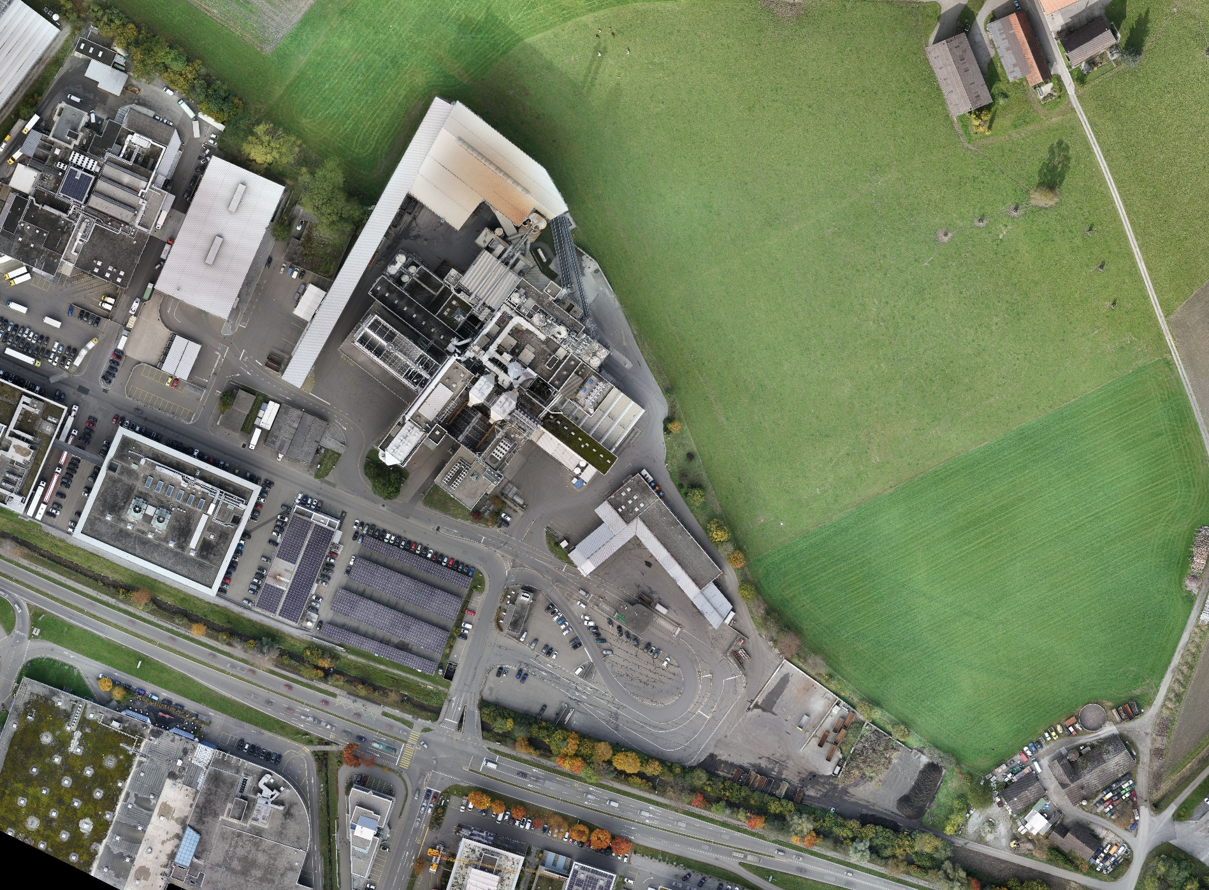
Status Vorprojekt
Lage Ersatzneubau
Zufahrt
Lage Ersatzneubau
1
2
Notes:
KEZO-interner Projektsupport

Slide 17
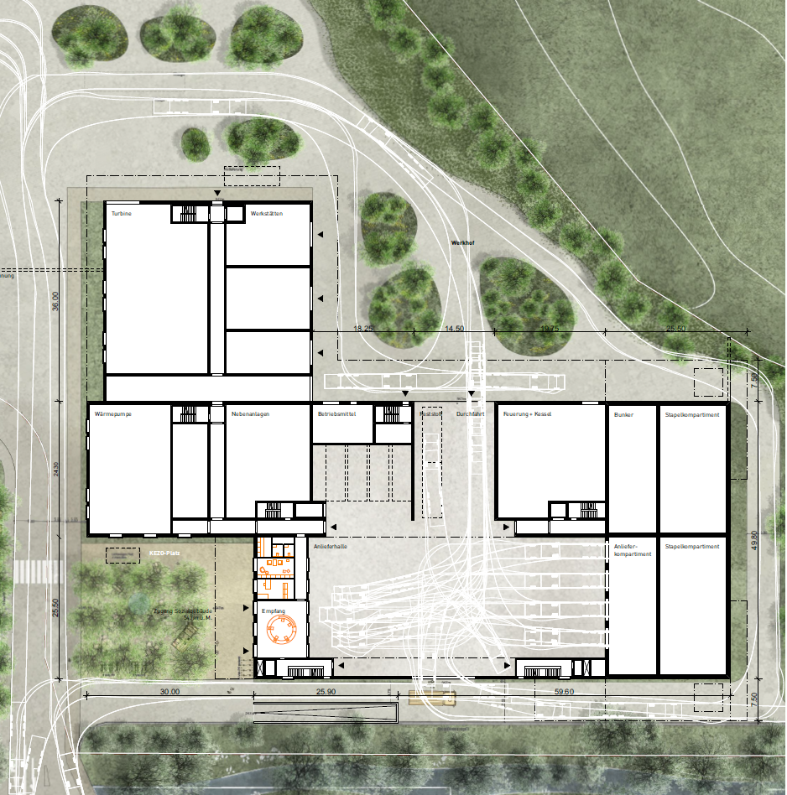
Status Vorprojekt
Disposition Ersatzneubau
Zufahrt Waagen
Anlieferhalle
Prozessgebäude (F&K und RGR)
Bunker
Energiezentrale
Verwaltungsgebäude und Betriebsgebäude
1
5
3
4
6
2
Notes:
KEZO-interner Projektsupport

Slide 18
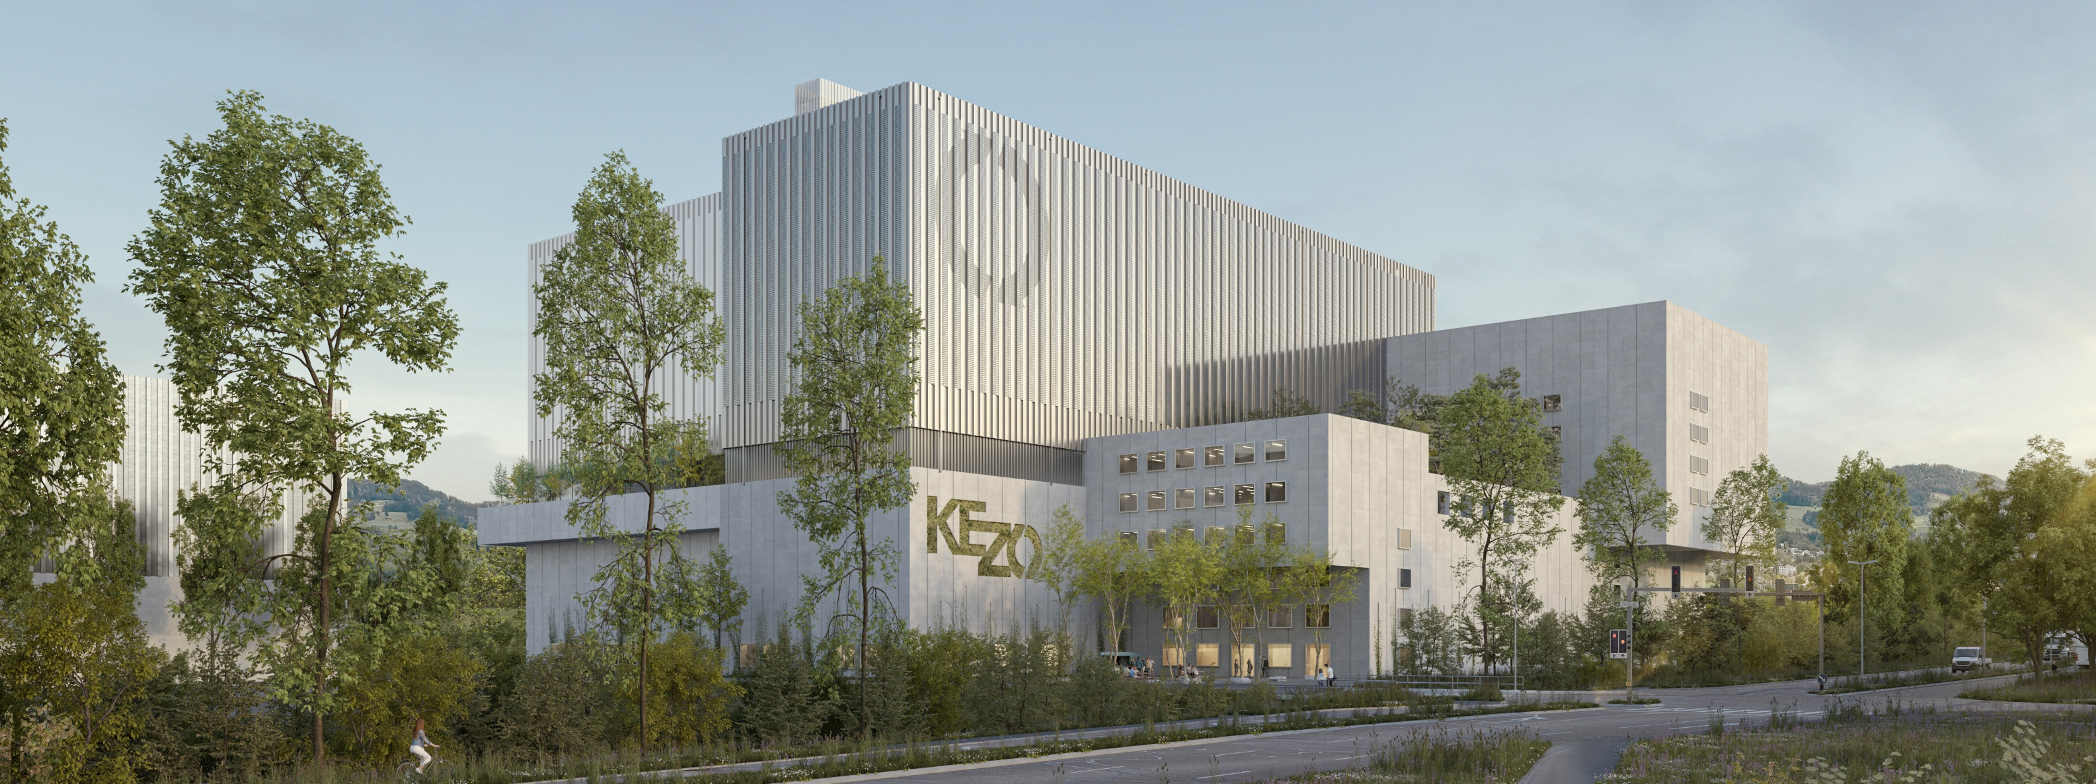
Visualisierungen
Süd-West – Zürichstrasse von Wetzikon
Notes:
KEZO-interner Projektsupport

Slide 19
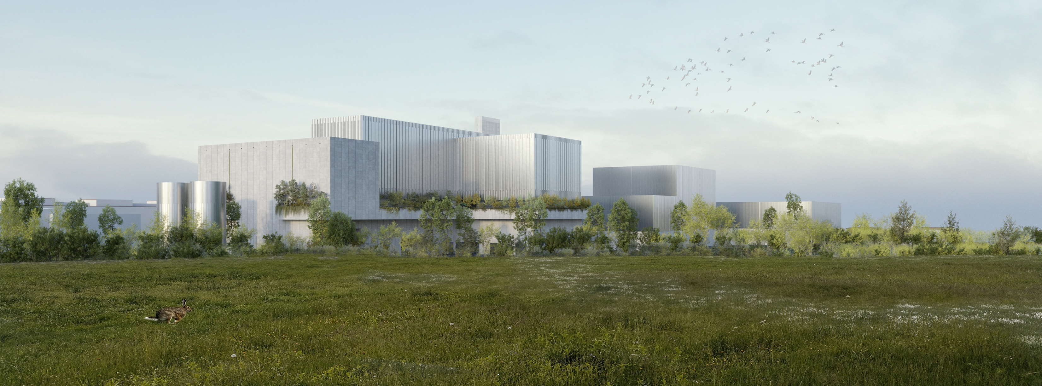
Visualisierungen
Nord-Ost
Notes:
KEZO-interner Projektsupport

Slide 20
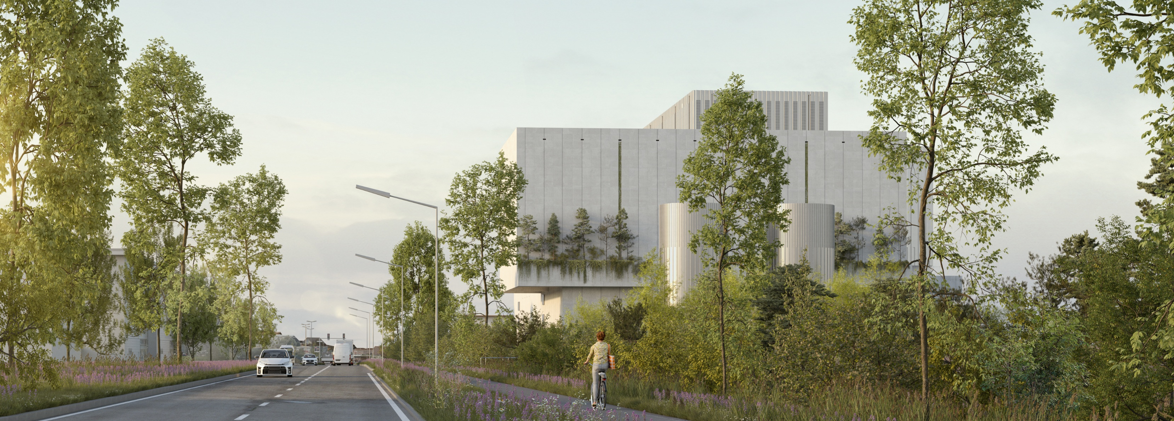
Visualisierungen
Hinwil Richtung Wetzikon
Notes:
KEZO-interner Projektsupport

Slide 21

CO₂-Abscheidung
Steffen Schrodt
Geschäftsführer KEZO

Slide 22
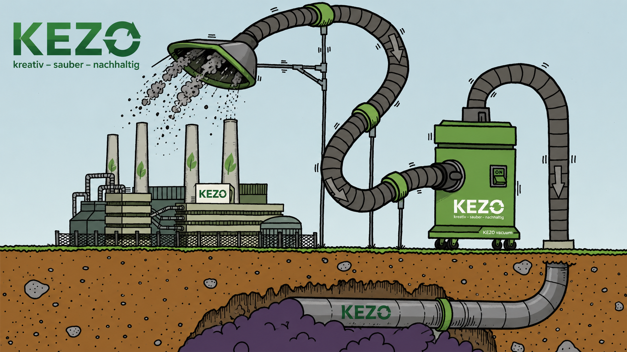
CO₂-Abscheidung bei KVAs
Schon mal etwas von «Carbon Capture and Storage» gehört?
CO₂
CO₂
CO₂
CO₂
CO₂
CO₂
CO₂
CO₂
CO₂
CO₂
CO₂
CO₂
Quelle: Financial Times
Notes:
Darf ich um Handzeichen bitte?
Wer von ihnen hat schon mal was von CCS oder Carbon Capture gehört?
Für alle die noch nicht wissen was das ist…
…vereinfacht dargestellt….

Slide 23
CO₂-Abscheidung bei KVAs
Ziel des Pariser Klimaabkommens: Netto-Null CO₂-Emissionen bis 2050
Carbon Capture (CC) bedeutet, dass beim Verbrennungsvorgang das ausgeschiedenen CO₂ im Rauchgas aufgefangen wird,
Ohne CCS/U sind die Klimaziele der Schweiz nicht erreichbar
Wichtige Rolle der KVAs: Kehrichtverwertungsanlagen können mittels CCS/U-Technologie CO₂ deutlich reduzieren. → Einsparpotenzial bis 4‘000‘000 Tonnen CO₂/Jahr (ca. 5 % des Schweizer Ausstosses)
Notes:
Die Schweiz hat im Parise-Klimaabkommen unterschrieben «CO2-Netto Null» zu erreichen.
Was heisst das?
Es darf nur noch so viel CO2 ausgestossen werden wie abgeschieden bzw. kompensiert werden kann.
KVA’s zählen zu den «nicht vermeidbaren» CO2-Emittern
… und machen 5% der gesamt CO2 Emissionen der Schweiz
Daher spielen wir eine wichtige Rolle in der Erreichung der Klimaziele

Slide 24
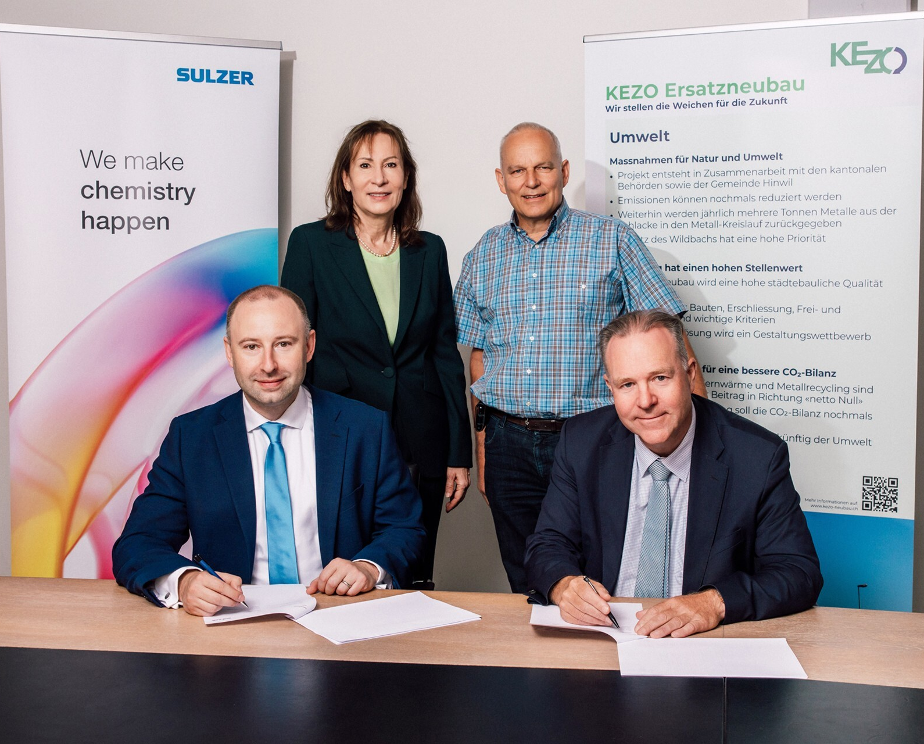
CO₂-Abscheidung bei KVAs
Sogar Negativemissionen sind möglich: Wird biogenes Material verbrannt und das dabei entstehende CO₂ mittels CCS/U dauerhaft gespeichert, entsteht eine Negativbilanz.
Klare Rahmenbedingungen nötig: Nationale Lösungen für Zulassung der Technologie, Finanzierung, Transport und Speicherung erforderlich
Die KEZO wird ab Herbst 2026 eine Pilotanlage betreiben, die ca. 1‘000 Tonnen CO₂ pro Jahr abscheidet
Notes:
Diese Technologie CCS soll also zur Klimaziel Erreichung in den KVA’s eingesetzt werden,
aber… es braucht klare Rahmenbedingungen:
Abscheidetechnologie, Transport, Einlagerung sind noch unklar. Weder die Technik noch die Kosten sind heute definiert.
Das heisst für uns wir machen die neue KEZO CCS-Ready:
D.h., alles wird so vorbereitet das CCS- zu einem späteren Zeitpunkt installiert werden kann.
Um aber technologisch das Thema schweizweit weiter voranzutreiben, haben wir uns entschieden zusammen mit Sulzer eine Pilotanlage ab Ende 2026 zu betreiben.
Diese soll helfen die Technologie besser zu verstehen und weiterzuentwickeln.

Slide 25
Warum CO₂-Abscheidung bei KVAs?
CO₂-Abtrennung aus dem Rauchgas: Nach der Verbrennung wird das Rauchgas gereinigt und das CO₂ in einer speziellen Anlage (zusätzliche Verfahrensstufe) gezielt herausgefiltert
Aufbereitung und Verdichtung: Das abgeschiedene CO₂ wird getrocknet und verdichtet, sodass es transportfähig wird (flüssig)
Transport: Das CO₂ wird per Pipeline, Bahn oder Schiff zu geeigneten Speicherstandorten gebracht
Dauerhafte Speicherung: In tiefen geologischen Schichten (z. B. unter dem Meeresboden) wird das CO₂ sicher und langfristig eingelagert
In der KEZO können so in Zukunft bis zu 100‘000 tCO₂ pro Jahr abgeschieden werden.

Slide 26
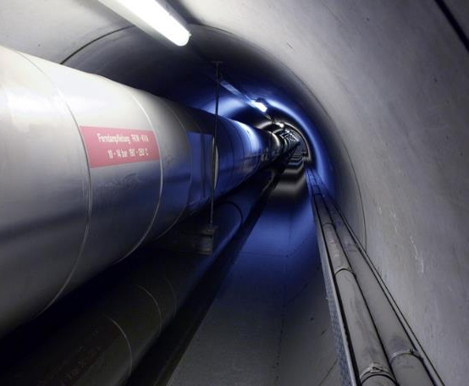
Fernwärme
Steffen Schrodt
Geschäftsführer KEZO
Notes:
Ebenfalls wichtig für das Erreichen der Klimaziele ist fossilfreie Energie wie z.B. Fernwärme!

Slide 27
Fernwärme-Strategie der KEZO
Umweltfreundliche Wärme ist ebenfalls wichtig für die Erreichung der Klimaziele
Lokale Wertschöpfung mit Fernwärme
Anforderungen an den Betrieb eines Fernwärmenetzes haben sich in den letzten Jahren verändert
Bau und Betrieb werden durch spezialisierte Netzbetreiber ausgeführt
Notes:
In 1t-Abfall stecken nämlich die Energie von ca. 300l Heizöl
Die freigesetzte Energie kann entweder Verstromt oder für FW eingesetzt werden.
Seit den 70er Jahren haben wir auf Opportunitätsbasis das FW-Netz in Hinwil stetig gebaut und ausgebaut,
…aber die Anforderungen haben sich in den letzten Jahren an den Betreiber eines FW-netzes sehr verändert.
-------------------------------------------------------------------------------------------------
Mit der Annahme des Energiegesetzes- geopolitische Verwerfungen und dadurch steigende Energiepreise- ist das Bedürfnis an lokaler Wertschöpfung stark gestiegen bzw.
…haben das Interesse nach FW stark erhöht.
Planung, Koordination mit den Gemeinden, Energieberatung, Netzoptimierung,….
werden heute vermehrt durch spezialisierte Netzbetreiber ausgeführt

Slide 28
Fernwärme-Strategie der KEZO
Die KEZO konzentriert sich auf ihre Kernaufgaben:
Siedlungsabfälle thermisch verwerten
Energie und Wertstoffe gewinnen
Bereitstellung von Energie «ab Fassade»
Weiterentwicklung von KVA-Systemtechniken
Notes:
Die KEZO ist aber kein klassischer Netzbetreiber
Es hat an Ressourcen und die Kompetenzen gefehlt
Daher wurde entschieden das sich die KEZO auf ihre Kernaufgaben fokussiert, nämlich:
der thermischen Verwertung von Abfällen
Energie Bereitstellung
Und das FW-Netz Mitte 2024 an EZL verkauft

Slide 29
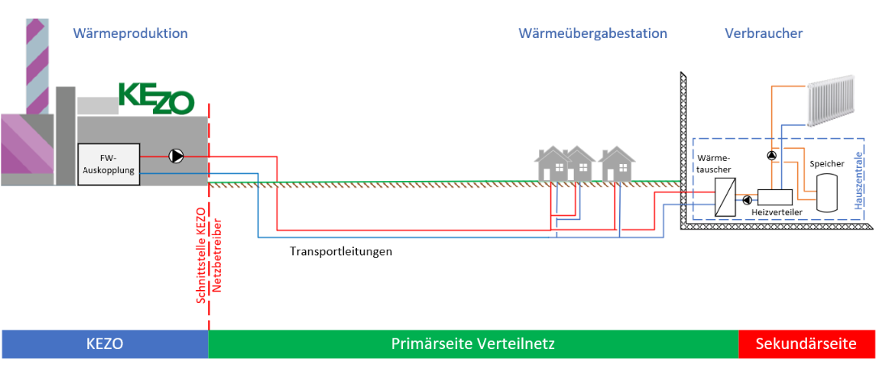
Fernwärme-Auskopplung bei der KEZO
Schnittstelle ist die Fassade der KEZO
KEZO liefert Bandwärme und sorgt für unterbruchfreien Betrieb
Netzbau, Spitzenlast und Redundanz, Kundenbetreuung liegt bei Netzbetreibern
Notes:
Zukünftig erfolgt entsprechend
die Wärmeversorgung nach einer eindeutigen Aufgabenteilung, zwischen Netzbetreiber und der KEZO
KEZO liefert die Energie bis Fassade…
der Netzbetreiber wird die Wärme in die Häuser bringen inkl. Spitzenlast und Redundanz.

Slide 30


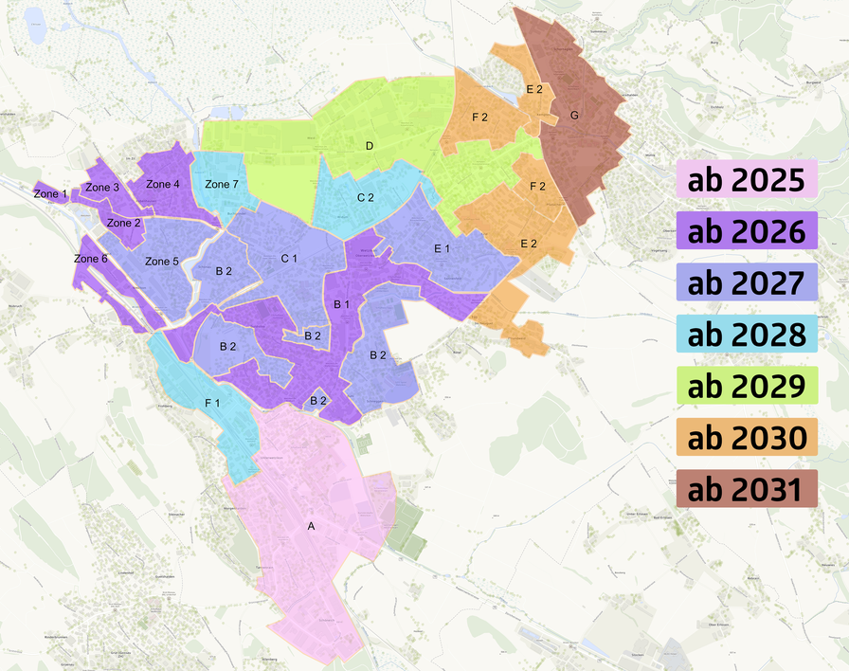
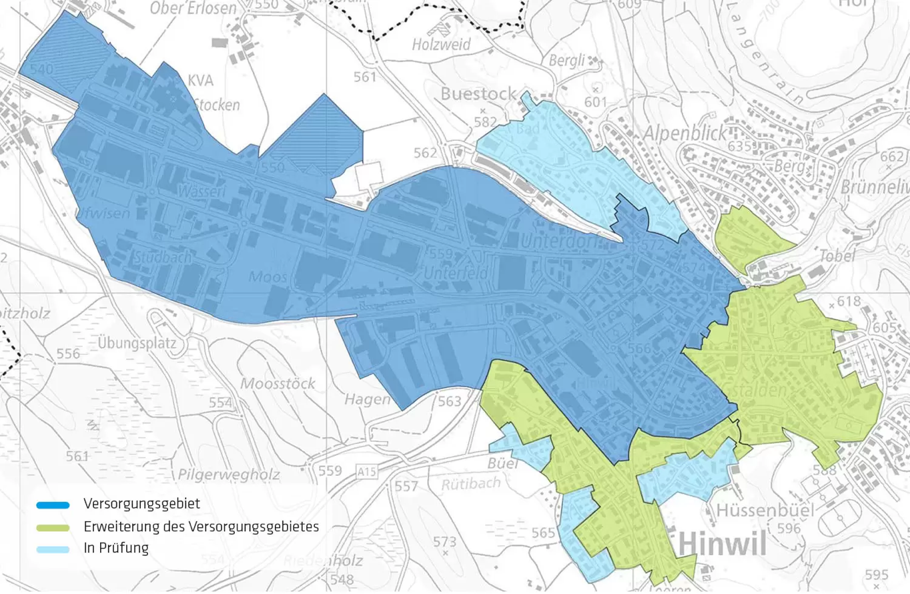

Fernwärme-Abnehmer
Wetzikon: bis 26 Megawatt
Hinwil: bis 10 Megawatt
Notes:
Was heisst das jetzt für den Neubau?
Die neue Anlage wird so ausgelegt das wir Wetzikon und Hinwil mit bis zu 36 MW FW-Leistung, ab der Fassade KEZO, beliefern können.
Das eigentliche Netz wird dann durch FWW und EZL bewirtschaftet.
-oo-
Das Netz der FWW ist seit Oktober 2025 an die KEZO angeschlossen

Slide 31
Projekt «Fernwärme Rapperswil-Jona»
Was bisher geschah
Energie Zürichsee Linth AG plante, Rapperswil-Jona und ggf. Teile von Rüti und Dürnten mit Fernwärme ab der KEZO zu versorgen
Im Dezember 2025 informierte die Energie Zürichsee Linth AG, dass das Projekt aus wirtschaftlichen Gründen nicht zustande kommt.
Sicht der KEZO
Wir bedauern diesen Entscheid.
Auf den Kernbetrieb und den geplanten Ersatzneubau hat der Projektabbruch keinen Einfluss.
Die Absatzkanäle für die Energie aus der Kehrichtverwertung sind gesichert.
Der Fernwärmeausbau in Wetzikon und Hinwil befinden sich auf Kurs; insbesondere Wetzikon wird mehr Fernwärme beziehen, als ursprünglich geplant.
Notes:
EZL hatte geplant eine FW-Leitung bis nach Rapperswil zu bauen
Die Investition wäre ein dreistelliger Millionenbetrag gewesen
Gemäss EZL ist das Projekt aus wirtschaftlichen Gründen nicht realisierbar
Wir bedauern den Entscheid, aber…
der Entscheid von EZL hat auf unsere Neubauprojekt nur marginalen Einfluss.
Denn unsere Energie wird gut verwertet.
zum einen durch den Verkauf von FW an Hinwil und Wetzikon und zu anderen durch den verkauf von Strom
CCS und FW sind Themen die im öffentlichen Raum stark diskutiert werden und daher war uns wichtig ihnen hier ein abgerundetes Bild vermitteln zu können, auch wenn diese nicht direkt zum Masterplan gehören.

Slide 32
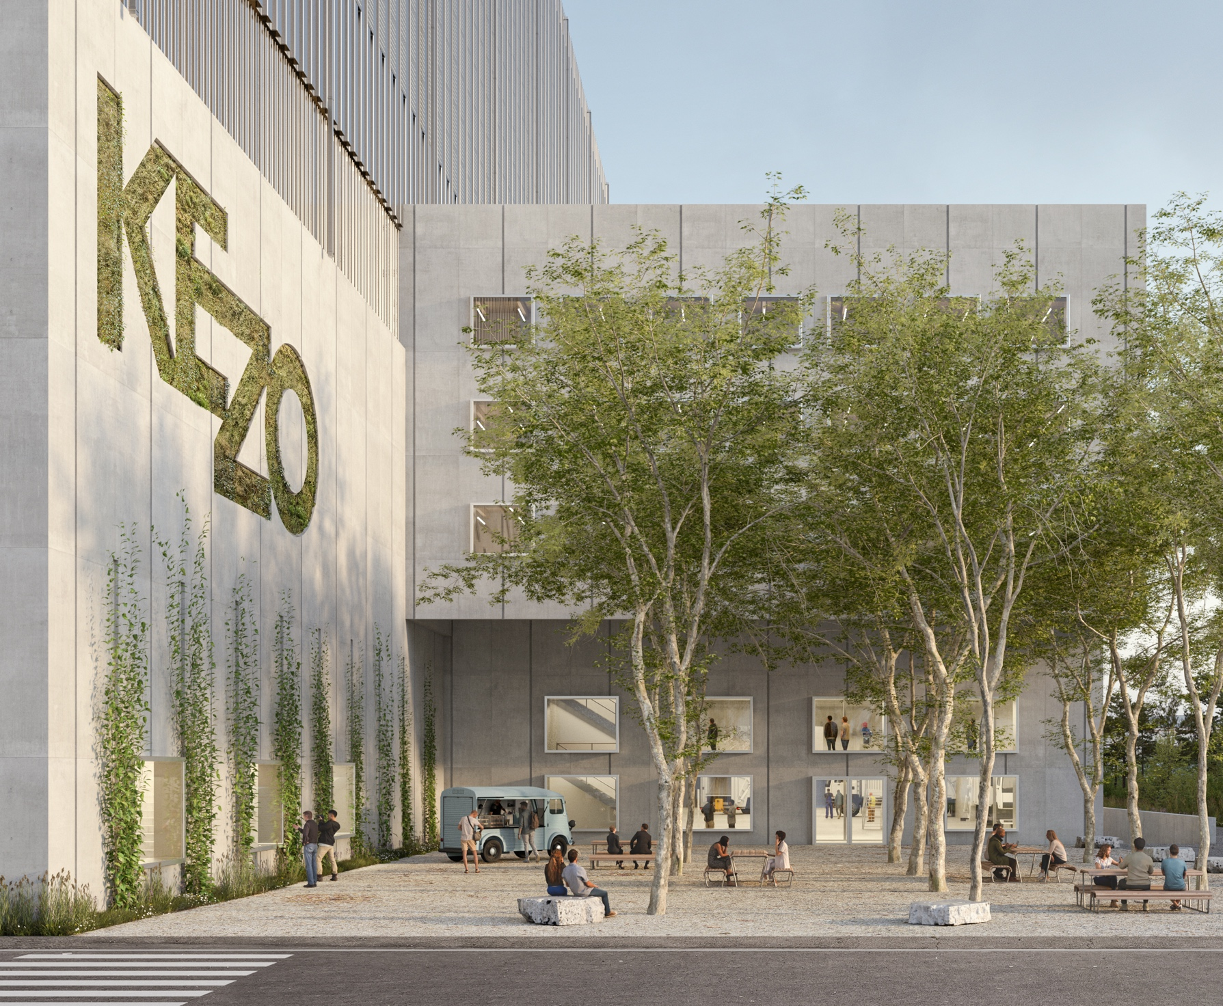
Masterplan
Christina Kohl
Projektleiterin EBP

Slide 33
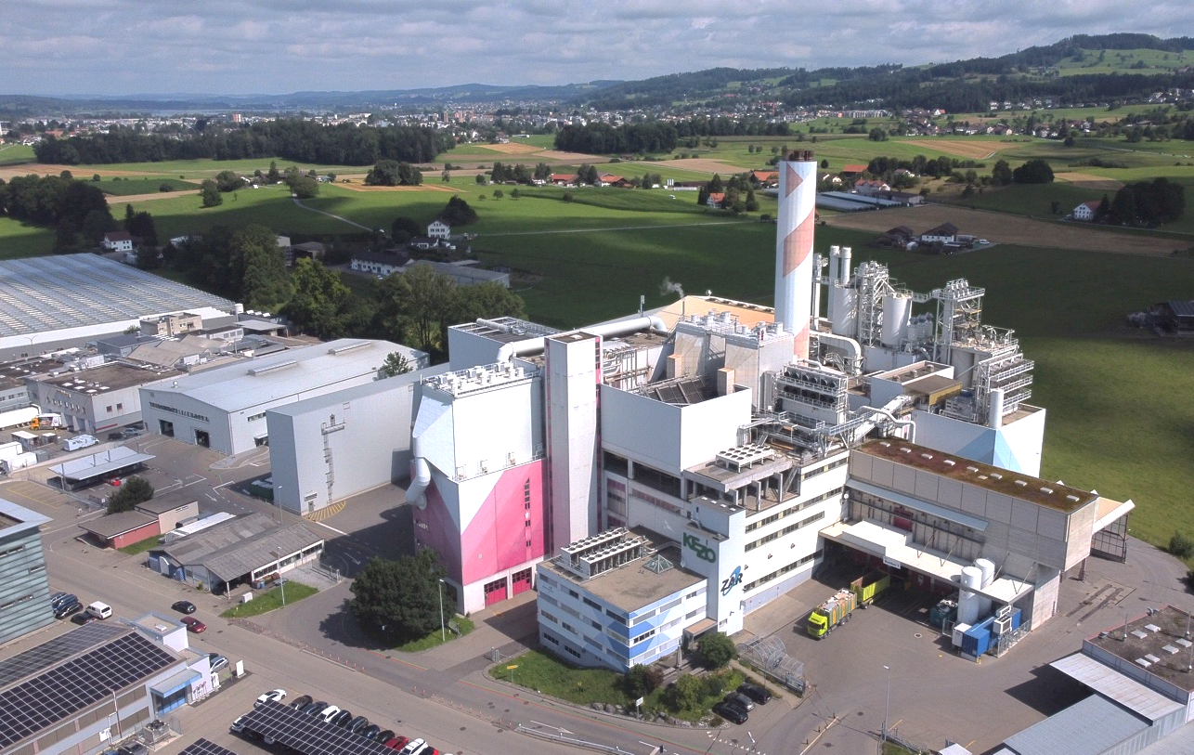
Ausgangslage
Klarer funktionaler Auftrag: KVA-Neubau
Komplexe Rahmenbedingungen
Begrenzter Platz
Neubau während laufendem Betrieb
Weitere Nutzungen auf Gesamtareal vorhanden
Potenzialfläche für Neubau 2080 erforderlich
Gestaltungsplan erforderlich
Offene Gestaltungsfragen
Städtebauliche Anordnung
Architektur
Freiraumgestaltung
Qualitätssicherung durch Varianzverfahren

Slide 34
Vom Studienauftrag zum Bauprojekt

Slide 35
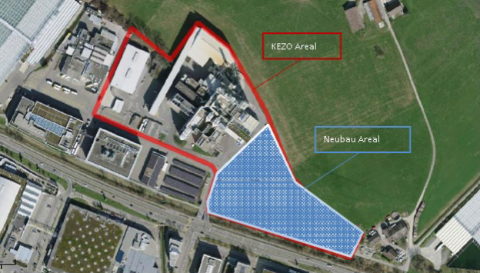
Was ist der Studienauftrag?
Vier Teams (Architektur + Landschaftsarchitektur) haben unabhängig voneinander einen Entwurf für die Neugestaltung des gesamten KEZO-Areals erarbeitet.
Beurteilungsgremium wählte den Entwurf von Penzel Valier und Maurus Schifferli als das beste Projekt zur Weiterbearbeitung aus.
Siegerprojekt wurde in Zusammenarbeit mit dem KEZO-Projektteam zu einem Richtprojekt weiterbearbeitet.
Gesamtareal: Konzeptionelle Überlegungen (Städtebau)
Neubau Areal: Konkretes Projekt (Architektur)

Slide 36
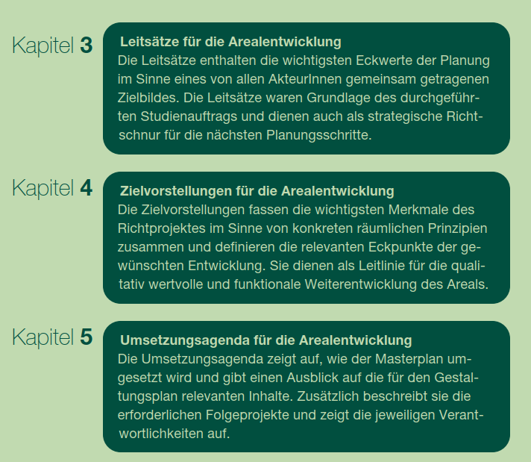
Was ist der Masterplan?
Leitlinie / Gesamtbild für das ganze Areal
Abstraktion des Siegerprojekts: vereinfachte / schematische Darstellung
Definiert:
Wo was steht
Wie der Verkehr funktioniert
Welche Flächen unbebaut bleiben
Wie sich das Areal langfristig entwickelt

Slide 37
Was ist der Masterplan?
Gemeinsame Absichtserklärung zwischen KEZO und Gemeinde
Basis für die folgenden Planungsschritte (Umsetzungsagenda)
Kein Bauprojekt, sondern verbindliche Orientierung für alle nächsten Schritte
Der Masterplan ist Grundriss für die Zukunft: Er zeigt, wie alles zusammenpasst.

Slide 38



Leitsätze für die Zukunft der KEZO
Langfristige Entwicklung
Das Areal wird übersichtlich und logisch gegliedert
Nutzungen werden sinnvoll angeordnet und voneinander getrennt
Optimale Funktionalität und wirtschaftliche Tragfähigkeit
Optimale Abläufe für Betrieb, Logistik und Verkehr
Effiziente Nutzung der Flächen
Werthaltige Freiraumgestaltung
Integration von Grünflächen
Ökologische Verbesserung des Areals

Slide 39



Leitsätze für die Zukunft der KEZO
Einvernehmliche Umsetzung
Einbezug der Öffentlichkeit
Koordination und Abstimmung mit relevanten AkteurInnen
Vorbildfunktion
Berücksichtigung zukünftiger Bedürfnisse
Mehrwert für Gesellschaft und Umwelt
Optimales Logistikkonzept
Kurze und sichere Verkehrswege

Slide 40
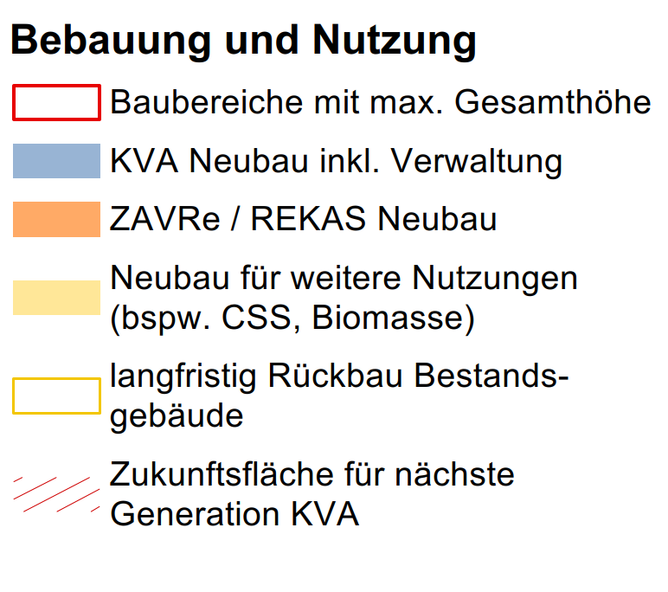
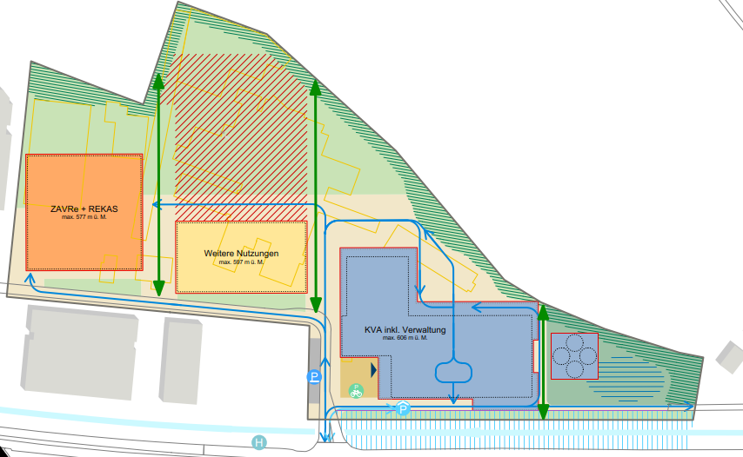
Masterplan: Bebauung und Nutzung

Slide 41
Masterplan: Bebauung und Nutzung
Klare Struktur des Areals
KVA (Kernanlage) bleibt zentrale Nutzung
ZAVRe / Recycling im Westen
Reserveflächen für zukünftige Nutzungen
Wichtig für Gemeindegebiet Hinwil
Keine «Wildentwicklung»
Klare Ordnung und langfristige Planung
→ Alles bekommt seinen Platz – logisch, strukturiert und mit Blick in die Zukunft.

Slide 42
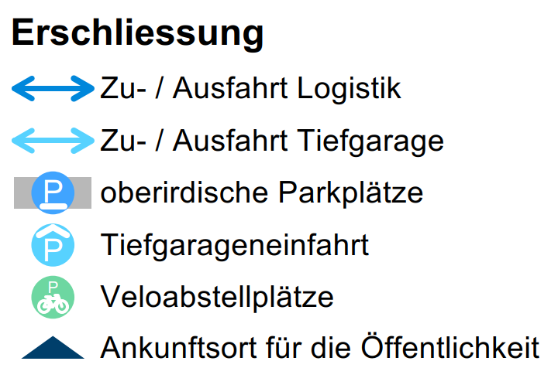
Masterplan: Verkehr und Erschliessung

Slide 43
Verkehr und Erschliessung
Hauptziele:
Entflechtung der Verkehrsströme
Neue/optimierte Zufahrten
Weniger Konflikte, mehr Sicherheit
→ Klare Verkehrsstrukturen bringen mehr Sicherheit und Entlastung.

Slide 44
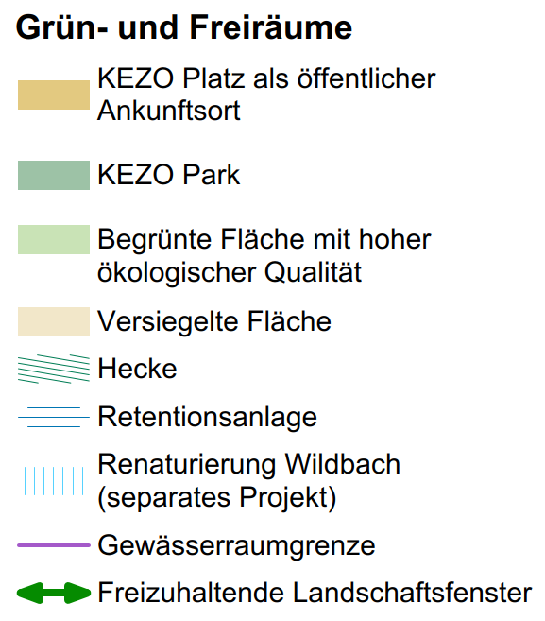
Masterplan: Natur und Umgebung

Slide 45
Natur und Umgebung
Hauptziele:
Grünräume als integraler Bestandteil
Ökologische Aufwertung
Teilweise öffentlich nutzbar
→ Das Areal wird nicht nur Technik – sondern auch Landschaft.

Slide 46
Die wichtigsten Ziele
Funktionierende Anlage Sichere Entsorgung für die Region
Effizienter Betrieb
Gute Einbindung ins Umfeld Gebäude werden kompakt und geordnet platziert
Rücksicht auf Landschaft und Nachbarschaft
Verkehr wird strukturiert und geführt Klare Trennung zwischen Anlieferung und Besuchern
Optimierte Zufahrten
Mehr Grün- und Freiräume Grünflächen und ökologische Aufwertung
Teilweise öffentlich zugänglich
→ Die Anlage wird effizienter und gleichzeitig harmonischer ins Umfeld eingebunden.

Slide 47
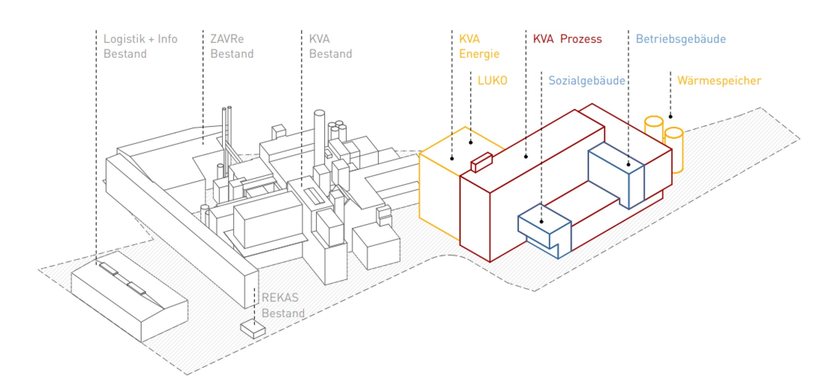
Umsetzung
Planungshorizont bis 2045
Umsetzung in Etappen aufgrund Parallelbetrieb
Parallelbetrieb ca. 2030

Slide 48
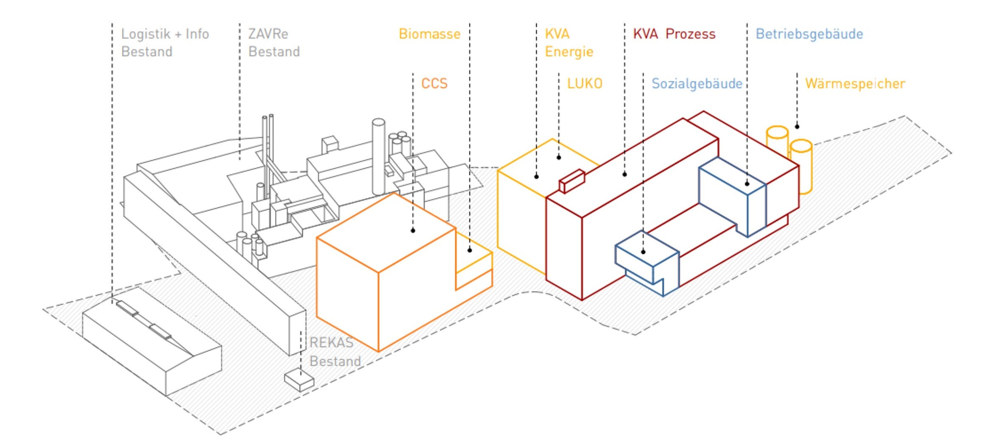
Umsetzung
Planungshorizont bis 2045
Umsetzung in Etappen aufgrund Parallelbetrieb
Rückbau Bestand
Neudisposition CCS ab 2035 möglich

Slide 49
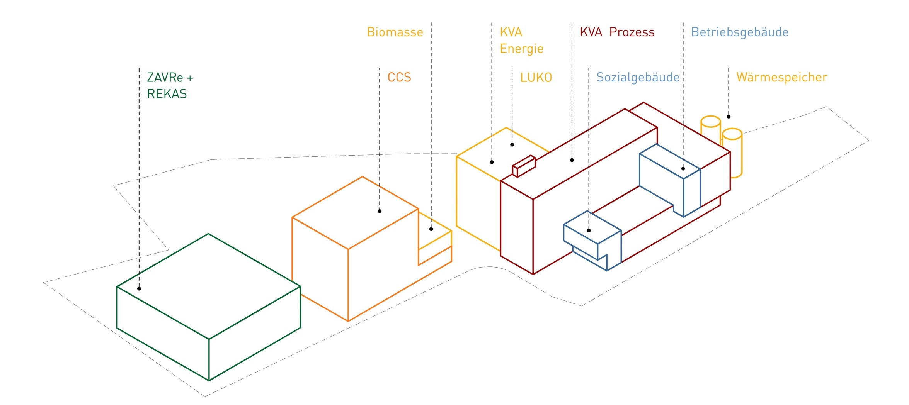
Umsetzung
Planungshorizont bis 2045
Umsetzung in Etappen aufgrund Parallelbetrieb
Planung Ersatzneubau ZAVRe und REKAS ab 2045

Slide 50
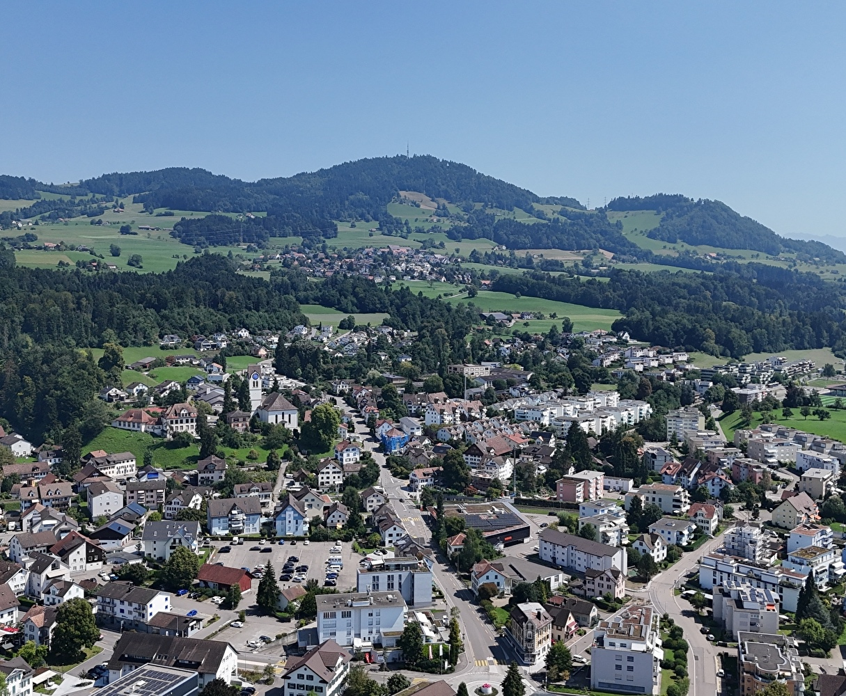
Bedeutung des Projekts für Hinwil
Andreas Bühler Gemeindepräsident
Christina Haffter
Gemeinderätin

Slide 51
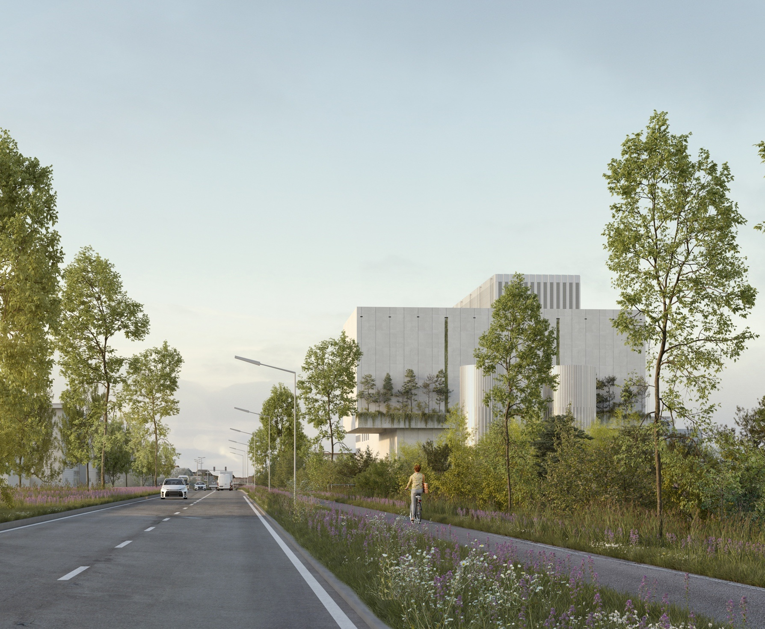
Fazit und Ausblick
Dr. Christian Schucan
Verwaltungsratspräsident KEZO

Slide 52
Termine und Meilensteine
Abschluss Vorprojekt: 30.07.2026
Start vorgezogene Arbeiten: August 2026

Slide 53
Bedeutung für die Bevölkerung
Eine Planung für die Zukunft
Entsorgungssicherheit bleibt gewährleistet
Langfristige Planung schafft Sicherheit für Umwelt und Gemeinde
Anlage wird moderner und umweltfreundlicher
Areal wird besser organisiert und zukunftsorientiert eingebettet

Slide 54
Bedeutung für die Bevölkerung
Wir investieren heute, damit die Region auch morgen eine sichere, saubere und gut integrierte Lösung für die Abfallverwertung hat.

Slide 55
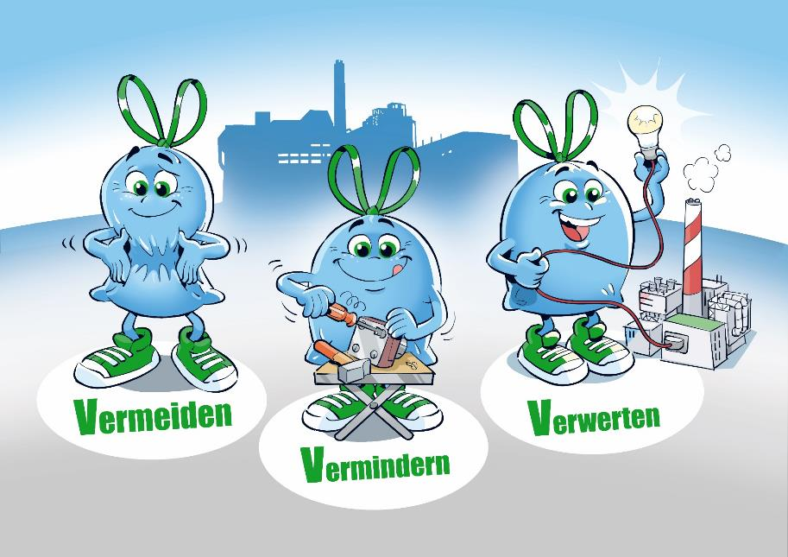
Danke für Ihre Aufmerksamkeit!
Zweckverband Kehrichtverwertung Zürcher Oberland
Wildbachstrasse 2 8340 Hinwil
Steffen Schrodt Geschäftsführer steffen.schrodt@kezo.ch

Slide 56
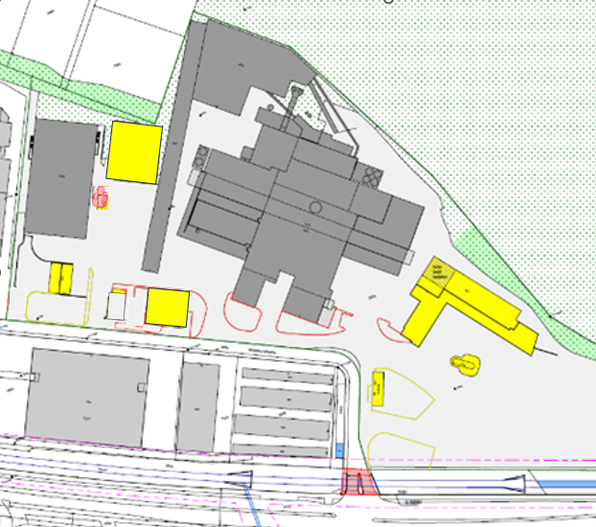

Vorgezogene Arbeiten
Neue Waage
Neue Verkehrsführung und Werkleitungen
Anpassungen an REKAS (Kadaversammelstelle)
Neue Wildbachbrücke
Rückbauten Bestand
Baueingaben
Brücke: Eingabe 17.02.2026
Hochbau / Abbruch: Eingabe 27.03.2026
Rückbau Neubau

